Slide 1
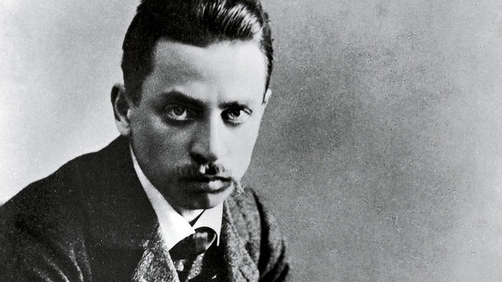
Райнер Марія Рільке
Виконали: учениці 11 класу
Гусєва Соня
Луценко Віка

Slide 2
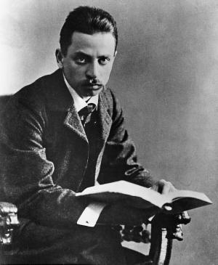
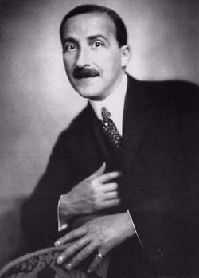
“Вічний мандрівець, подорожній усіх шляхів”
Так назвав Рільке австрійський письменник Стефан Цвейг. Таке визначення надзвичайно яскраво характеризує і особистість, і творчість поета. Адже його вірші народжувалися завдяки мандрам у просторі і часі, подорожам із одного літературного методу або течії в інші, із культури в культуру, із мови в мову (він писав німецькою, французькою, італійською, російською). Мандри для нього були не просто захопленням, а способом життя, результатом усвідомлення своєї належності усьому світові.
Райнер Марія Рільке
Стефан Цвейг

Slide 3
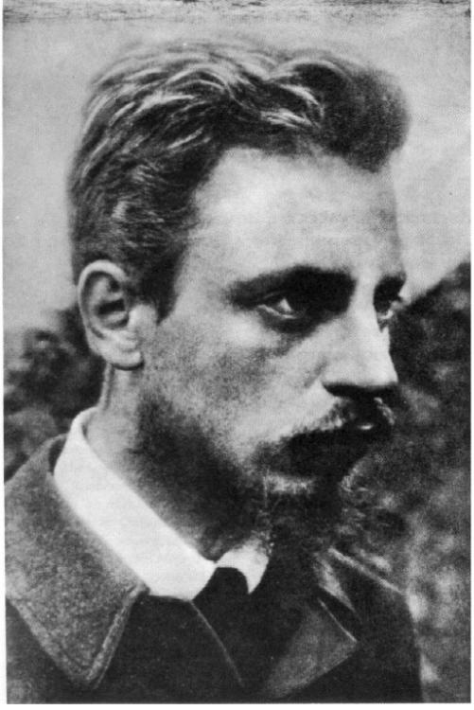
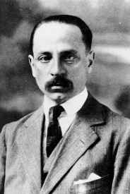
Дитинство поета
Рене Карл Вільгельм Йоган Йозеф Марія Рільке народився 4 грудня 1875 року.
Був у батьків первістком, потім в нього з'явився молодший брат. Дитинство і юність не були щасливими — через невдалий шлюб батьків, який розпався 1884 року, коли хлопцеві було 9 років.
До 1884 року — навчання у початковій школі в Празі. Після розлучення батьків хлопчик залишається під опікою батька.
Усупереч волі сина, 1886 року батько віддав його до військової академії.
1 вересня 1886 року Рільке вступив у кадетське військове училище у Санкт-Пельтені (поблизу Відня). Тоді ж з'являються перші дитячі вірші.
Райнер Марія Рільке
Райнер Марія Рільке

Slide 4
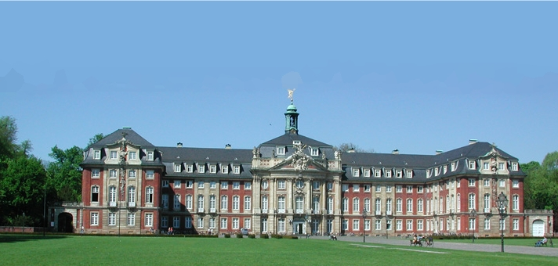
Юність митця
Після закінчення училища у Санкт-Пельтені навчався у вищому реальному військовому училищі у Мегріш-Вайскірхені, звідки звільнився за станом здоров'я. У 1891 році він розпочав навчання у Торговельній академії у Лінці, яке припинив у середині наступного року.
1892 року закінчив середню освіту.
1894 року— вихід першої поетичної збірки «Життя та пісні». Написані перші прозові твори, зокрема і «П'єр Дюмон».
1895 року Рільке отримав у Празі атестат «з відзнакою». У тому ж році вийшла поетична добірка «Даруни ларам».
У 1896 році Рільке перебрався у Мюнхен. У тамтешньому університеті впродовж двох семестрів слухав лекції з історії мистецтва, естетики, теорії Чарльза Дарвіна. Тоді ж опублікував три випуски поетичних збірок «Подорожник».
Мюнхенський університет

Slide 5

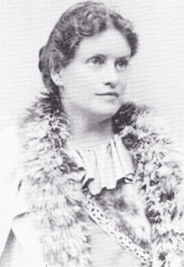

Подальше життя та творчість
У 1897 році Рільке познайомився з німецькою письменницею Лу Андреас Саломе, яка народилася,провела своє дитинство і юність в Росії. Саме її розповіді про цю країну сприяли тому, що поет двічі(у квітні-травні 1899 р. і весною-влітку 1900 р.) вирушав у мандри російськими землями. Під час другої подорожі він відвідав і Україну. Побачене під час подорожей навіяло йому багато віршів, які згодом увійшли до збірки «Книга годин»(1905). Паралельно із якою, створювалася «Книга картин», яка вийшла раніше – у 1902 р.
“Книга картин”
Лу Андреас Саломе
“Книга годин”

Slide 6


“Нові вірші”
Наступним важливим етапом у творчості Рільке стала збірка «Нові вірші»(1907-1908). Сама автор називав свої твори «речами». Серед найвідоміших «віршів-речей» - «Пантера», «Фламінго», «Іспанська танцівниця», «Ваза троянд». До «Нових віршів» увійшла і славнозвісна поезія «Орфей. Еврідіка. Гермес», створена на основі відомого античного міфу.
“Нові вірші”
(російське видання)
“Нові вірші”
(німецьке видання)

Slide 7

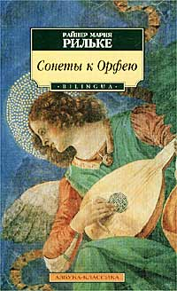
Вершина творчості
Вершиною творчості Рільке вважають дві збірки «Дуїнянські елегії»(назва пов’язана із замком Дуїно, що розташований на березі Середземного моря, неподалік від міста Трієста, де Рільке жив у 1911-1912 роках) і «Сонети до Орфея», які вийшли в 1923 році. Слід відзначити, що Орфей – улюблений образ Рільке. Як ми вже знаємо, уперше він звертався до нього в «Нових віршах». Орфей постає у творчості поета як символ мистецтва, що перетворює світ, привносячи в нього красу та гармонію.
Орфеєм ХХ століття називають і самого Рільке.
“Дуїнянські елегії”
“Сонети до Орфея”

Slide 8
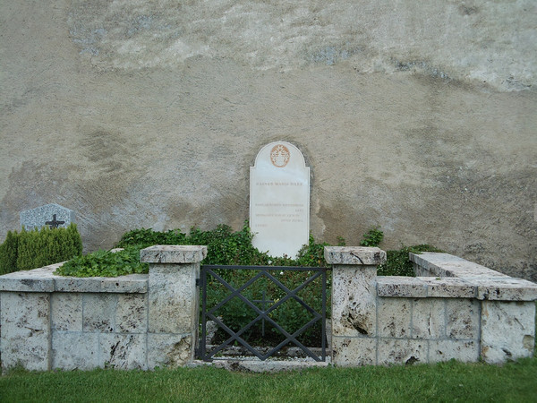
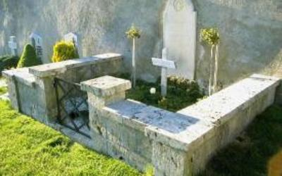
Смерть
Неповторне звучання цього Орфея перервала хвороба. Видатний поет помер від лейкемії 29 грудня 1926 року в одній із клінік у Валь-Монті, Швейцарія. Однак, подібно тому, як голос міфологічного Орфея не підвладний часу, так і голос Рільке продовжує звучати в душах усе нових і нових читачів. «Якщо ви мене шукаєте, шукайте мене у своєму серці. Якщо я там залишатимусь, я житиму і далі». Його вірші не припиняють подорожей у часі і просторі.
Похований Райнер Марія Рільке у Рароні (Швейцарія).
Могила Райнера Марії Рільке
Могила Райнера Марії Рільке

Slide 9
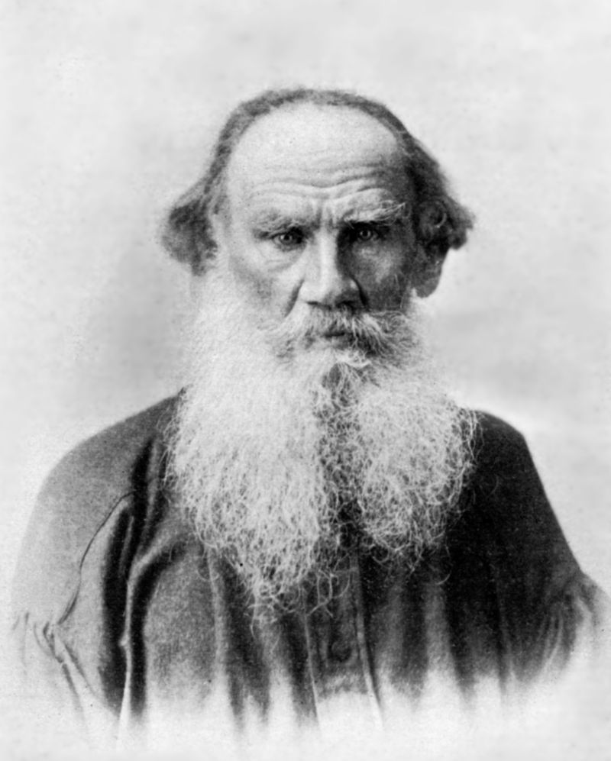
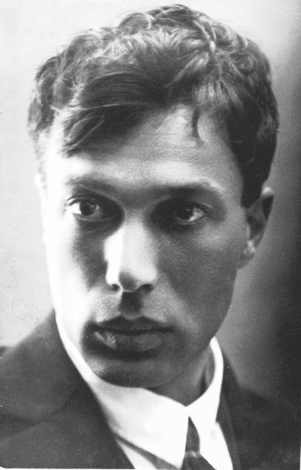
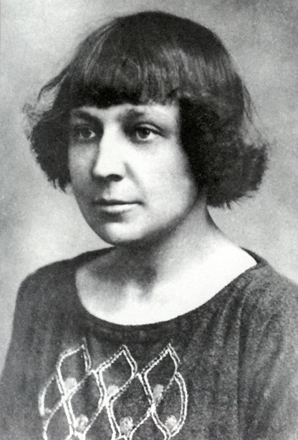
Рільке і Росія
Ми уже знаємо, що великий вплив на особистість Рільке справили його подорожі Росією. Він зустрічався з видатними діячами російської культури, цікавився життям народу. Поет відвідав Ясну Поляну, де познайомився зі Львом Толстим. Останній рік життя він листувався з Борисом Пастернаком і Мариною Цвєтаєвою. Російській поетесі він присвятив вірш «Елегія». Глибоко вражена смертю Рільке, Цвєтаєва написала поему «Новорічне» - своєрідне звертання до друга, який пішов з життя, але назавжди залишився в серці поетеси.
Рільке переклав німецькою мовою «Слово о полку Ігоревім», п’єсу А. Чехова «Чайка», вірші М. Лєрмонтова.
Лев Толстой
Борис Пастернак
Марина
Цвєтаєва

Slide 10
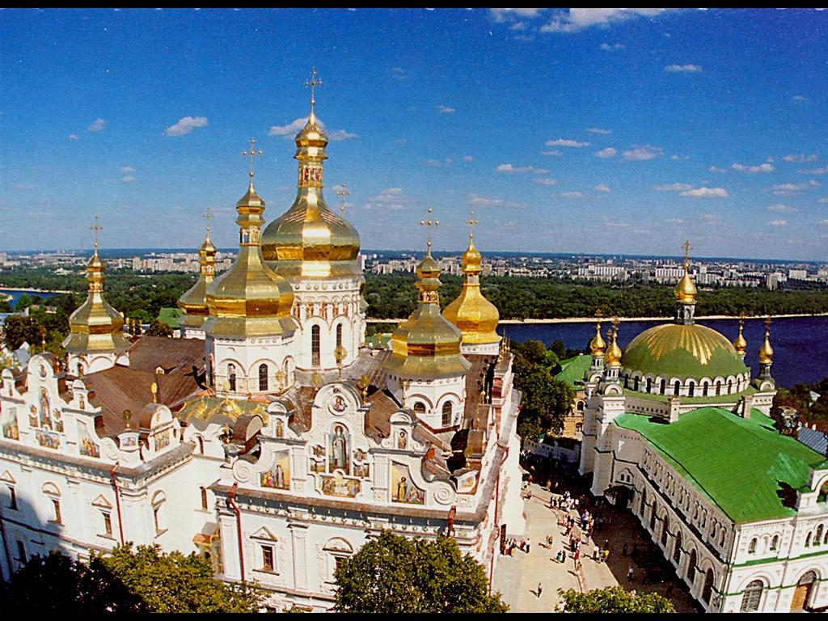
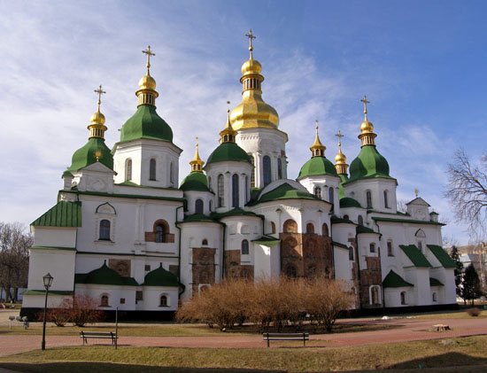
Рільке і Україна
Приблизно два тижні поет перебував у Києві. Він був настільки вражений його красою, що подумував про те, щоб назавжди залишитися жити у цьому місті, яке називав «близьким до Бога». Найбільше поета приваблювали релігійні пам’ятки давнини: Києво-Печерська лавра, Софійський собор, монастирі та церкви. Рільке читав російською мовою твори Тараса Шевченка, цікавився його живописними полотнами. Поет відвідав могилу Кобзаря в Каневі. Багато творів Рільке навіяні українськими враженнями, особливо вірш «В оцім селі стоїть останній дім…», поема «Карл ХІІ, король шведський, їде степами України», оповідання «Пісня про Правду», «Як старий Тимофій співав, умираючи». Твори Рільке українською мовою перекладали Л. Мосендз, М. Бажан, В. Стус, Д. Павличко та інші.
Києво-Печерська лавра
Софійський собор

Slide 11
Використані джерела
uk.wikipedia.org
school.xvatit.com
Світова література: підр. для 11 класу загальноосвітніх навчальних закладів / О.О. Ісаєва, Ж.В. Клименко, А. О. Мельник. – Харків: Сиция, 2011. – ст. 103-116

